Slide 1




Seminář pro žadatele z území
MAS Blaník, z. s. k Výzvě č. 1 pro dotační program
Program rozvoje venkova (PRV)

Slide 2
PROGRAM SEMINÁŘE
Úvod a představení MAS
Představení výzvy – parametry výzvy
Fiche 1. – 4. – preferenční kritéria, kritéria přijatelnosti, přílohy
Základní informace o podávání Žádostí o dotaci na MAS, práce s Portálem farmáře
Informace o způsobu hodnocení a výběru projektů
Diskuze, dotazy

Slide 3
MAS BLANÍK, z. s.
Místní akční skupina Blaník je dobrovolným, neziskovým sdružením občanů, neziskových organizací, veřejných institucí a podniků, založená na podporu rozvoje území MAS Blaník.
MAS Blaník má v současné době 54 členů, včetně obcí, spolků, zemědělských podnikatelů či fyzických osob.
Naše cíle:
• podpora komunitní místní rozvoj s cílem koordinovat regionální rozvoj ve všech oblastech
• projektové poradenství
• podporovat vzdělávací iniciativy
• mezinárodní spolupráce
• tvorba rozvojových strategií a plánů pro region

Slide 4
ÚZEMNÍ VYMEZENÍ MAS

Slide 5
ÚZEMNÍ VYMEZENÍ MAS
projekty musí být realizovány v územní působnosti MAS Blaník – tj. 44 obcí
vyjma obcí Bílkovice, Psáře, Všechlapy a Tehov
projekt lze výjimečně realizovat i mimo území MAS za předpokladu, že prospěch z projektu připadne do území MAS Blaník

Slide 6
VÝZVA č. 1
PROGRAMU ROZVOJE VENKOVA
Vyhlašovatel výzvy: MAS Blaník, z. s.
Vyhlášení výzvy: 20. 6. 2018
Příjem žádostí: 5. 7. 2018 – 23. 7. 2018
Podání Žádosti o dotaci na MAS vč. příloh probíhá zasláním přes Portál farmáře
Místo podání příloh k ŽoD v listinné podobě: Kancelář MAS Blaník, Palackého nám. 65, Spolkový dům, Vlašim
Termín registrace na RO SZIF: 31. 8. 2018

Slide 7
VYHLÁŠENÉ FICHE A ALOKACE
FICHE | ALOKACE / 1 projekt
1. ZEMĚDĚLSTVÍ živí venkov | 3 520 820 / 502 974
2. Ať nám roste PRODUKCE | 1 508 930 / 502 977
3. Na venkově se PODNIKÁ | 6 055 820 / 2 018 607
4. POZNEJTE to u nás v LESE | 3 802 500 / 3 000 000
Poznámka: alokace = dotace

Slide 8
FICHE č. 1 - ZEMĚDĚLSTVÍ živí venkov
Podpora je zaměřena na zvýšení celkové výkonnosti a udržitelnosti zemědělského podniku.
Výše dotace: 50 % výdajů, ze kterých je stanovena dotace
  + 10% - ANC oblasti (alespoň 75% pozemků)
  + 10 % - mladý začínající zemědělec
Žadatel: zemědělský podnikatel – FO nebo PO podnikající v zemědělské výrobě v souladu se zákonem č. 252/1997 Sb., o zemědělství, ve znění pozdějších předpisů a je evidován v Evidenci zemědělského podnikatele (k datu podání ŽoD)

Slide 9
FICHE č. 1 - ZEMĚDĚLSTVÍ živí venkov
Způsobilé výdaje
1. stavby, stroje a technologie v živočišné výrobě
2. stavby, stroje a technologie pro rostlinnou a školkařskou výrobu
3. peletárny , jejich veškerá produkce bude spotřebována přímo v zemědělském podniku
4. nákup nemovitosti (max. 10% celkové výše výdajů, ze kterých je stanovena dotace)
Předmět dotace nesmí sloužit pouze pro poskytování služeb!

Slide 10
FICHE č. 1 - ZEMĚDĚLSTVÍ živí venkov
Preferenční kritéria
1. Žadatel se prokazatelně zabývá živočišnou výrobou (hodnotí se dle zatížení na ha obhospodařované zemědělské půdy, které bude uvedeno v ŽoD, vč. způsobu výpočtu).
2. Projekt vytváří pracovní místo.
3. Předmětem projektu je výstavba nebo rekonstrukce stavby a zároveň nedojde v souvislosti s projektem k vyjmutí ze zemědělského půdního fondu.
4. Projekt je realizován na dlouhodobě nevyužívaných objektech nebo je umístěn v tzv. brownfieldu.
5. Velikost zemědělského subjektu (preference menších subjektů do 70 ha dle LPIS).

Slide 11
FICHE č. 1 - ZEMĚDĚLSTVÍ živí venkov
Preferenční kritéria
6. Žadatel je zařazen do přechodného období nebo registrován jako ekologický podnikatel.
7. Projekt klade důraz na předcházení vzniku odpadu minimálně po dobu udržitelnosti projektu.
8. Žadatel se zaváže třídit v rámci podniku alespoň 6 složek odpadu minimálně po dobu udržitelnosti projektu.
9. Projekt obsahuje opatření pro efektivní nakládání s vodou.
10. Výdaje pro spolufinancování – dotace činí maximálně 500 000 Kč.

Slide 12
FICHE č. 2. Ať nám roste PRODUKCE
Podpora je zaměřena na investice, které se týkají zpracování, uvádění na trh nebo vývoje zemědělských produktů.
Žadatel: zemědělský podnikatel, výrobce potravin nebo surovin pro lidskou spotřebu, výrobce krmiv, jiný subjekt aktivní ve zpracování, uvádění na trh a vývoji zemědělských produktů.
Výše dotace:
1) výstupem je produkt nespadající pod přílohu I Smlouvy o fungování EU - 35% výdajů pro střední podniky
- 45% výdajů pro mikro a malé podniky
2) výstupem je produkt spadající pod přílohu I Smlouvy o
fungování EU - 50% výdajů

Slide 13
FICHE č. 2. Ať nám roste PRODUKCE
Způsobilé výdaje
1. stroje, nástroje a zařízení pro zpracování zemědělských produktů, finální úprava, balení, značení výrobků
2. výstavba, modernizace a rekonstrukce budov
3. investice související se skladováním zpracované suroviny, výrobků a druhotných surovin vznikajících při zpracování s výjimkou odpadních vod
4. investice vedoucí ke zvyšování a monitorování kvality produktů
5. investice související s uváděním vlastních produktů na trh vč. marketingu
6. pořízení užitkových vozů kategorie N1 a N2
7. investice do zařízení na čištění odpadních vod ve zpracovatelském provozu
8. nákup nemovitosti

Slide 14
FICHE č. 2. Ať nám roste PRODUKCE
Preferenční kritéria
1. Projekt vytváří pracovní místo.
2. Žadatel je nově registrovaným zemědělským či potravinářským subjektem (tj. činnost je registrována nejdéle 36 měsíců před podáním ŽoD).
3. Předmětem projektu je investice do technologií umístěných v objektu ve vlastnictví či spoluvlastnictví žadatele (min. 50 %).
4. Projekt je realizován na dlouhodobě nevyužívaných objektech nebo je umístěn v tzv. brownfieldu.
5. Produkce vzniká z místních zdrojů, tj. vstupní materiál má původ v regionu MAS Blaník (např. mléko, maso, ovoce, zelenina atp. – min. ze 75 % vstupů), případně v území Středočeského kraje.

Slide 15
FICHE č. 2. Ať nám roste PRODUKCE
Preferenční kritéria
6. Žadatel bude zpracovávat v rámci podniku bioprodukty - produkty ekologického zemědělství (minimálně 50% vstupů).
7. Projekt klade důraz na předcházení vzniku odpadu minimálně po dobu udržitelnosti projektu.
8. Žadatel se zaváže třídit v rámci podniku alespoň 6 složek odpadu minimálně po dobu udržitelnosti projektu.
9. Projekt obsahuje opatření pro efektivní nakládání s vodou.
10. Výdaje pro spolufinancování – dotace činí maximálně 500 000 Kč.

Slide 16
FICHE č. 3. Na venkově se PODNIKÁ
Podpora zahrnuje investice na založení a rozvoj nezemědělských činností.
Výše dotace:
25% výdajů pro velké podniky
35% výdajů pro střední podniky
45% výdajů pro mikro a malé podniky
Žadatel: podnikatelské subjekty (FO, PO) – mikropodniky a malé podniky ve venkovských oblastech, jakož i zemědělci
Režim podpory: de minimis, blokové výjimky

Slide 17
FICHE č. 3 Na venkově se PODNIKÁ
Způsobilé výdaje
investice nezemědělských činností dle Klasifikace ekonomických činností (CZ-NACE); http://www.nace.cz/
1. stavební obnova, nová výstavba provozovny, kanceláře nebo malokapacitního ubytovacího zařízení
2. pořízení strojů, technologií a dalšího vybavení sloužící pro nezemědělskou činnost
3. doplňující výdaje jako součást projektu (úprava povrchů, oplocení, zeleň, parkovací stání) – max. 30% projektu
4. nákup nemovitosti

Slide 18
FICHE č. 3 Na venkově se PODNIKÁ
Preferenční kritéria
1. Projekt vytváří pracovní místo.
2. Projekt vytváří novou kapacitu lůžek v ubytovacích jednotkách.
3. Předmětem projektu je výstavba nebo rekonstrukce stavby a zároveň nedojde v souvislosti s projektem k vyjmutí ze zemědělského půdního fondu.
4. Předmětem projektu je investice v objektu ve vlastnictví či spoluvlastnictví žadatele (min. 50%).
5. Projekt je realizován na dlouhodobě nevyužívaných objektech nebo je umístěn v tzv. brownfieldu.

Slide 19
FICHE č. 3 Na venkově se PODNIKÁ
Preferenční kritéria
6. Projekt upřednostňuje v rámci projektu zeleň před tradičními stavebními materiály (zelené střechy, travnaté plochy místo dlažby atp.).
7. Projekt klade důraz na předcházení vzniku odpadu minimálně po dobu udržitelnosti projektu.
8. Žadatel se zaváže třídit v rámci podniku alespoň 6 složek odpadu minimálně po dobu udržitelnosti projektu.
9. Projekt obsahuje opatření pro efektivní nakládání s vodou.
10. Výdaje pro spolufinancování – dotace činí maximálně 500 000 Kč.

Slide 20
FICHE č. 4 POZNEJTE to u nás v LESE
Podpora zahrnuje investice ke zvyšování environmentálních a společenských funkcí lesa podporou činností využívajících společenského potenciálu lesů.
Výše dotace: 100% výdajů
Žadatel: vlastník, nájemce, pachtýř, vypůjčitel PUPFL; sdružení s právní subjektivitou a spolek vlastníků, nájemců, pachtýřů nebo vypůjčitelů PUPFL

Slide 21
FICHE č. 4 POZNEJTE to u nás v LESE
Způsobilé výdaje
1. opatření k posílení rekreační funkce lesa, značení, výstavba a rekonstrukce stezek pro turisty (do šíře 2m), značení významných přírodních prvků, výstavba herních a naučných prvků, fitness prvků
2. opatření k usměrňování návštěvnosti území, odpočinková stanoviště, přístřešky, informační tabule, závory
3. opatření k údržbě lesního prostředí (odpadkové koše)
4. opatření k zajištění bezpečnosti návštěvníků lesa (mostky, lávky, zábradlí, stupně)
5. nákup pozemku (max. 10% celkové výše výdajů, ze kterých je stanovena dotace)

Slide 22
FICHE č. 4 POZNEJTE to u nás v LESE
Preferenční kritéria
1. Pokud je předmětem dotace stezka (do šíře 2 m), tvoří okruh, tj. místo vstupu a výstupu je shodné.
2. Realizovaná investice je vázána na dostupnost hromadné dopravy.
3. Realizovaná investice je využitelná vhodně pro školská zařízení regionu.
4. Žadatel v rámci projektu používá přírodě blízké materiály (např. dřevo, celulóza, hlína, atp.).
5. Projekt prokazatelně působí v krajině protierozně minimalně po dobu udržitelnosti projektu.

Slide 23
FICHE č. 4 POZNEJTE to u nás v LESE
Preferenční kritéria
6. V rámci projektu je kladen důraz na předcházení vzniku odpadu (opatření zamezující vzniku např. tzv. černých skládek apod.) minimálně po dobu udržitelnosti projektu
7. Výdaje pro spolufinancování – dotace činí maximálně 3 000 000 Kč.

Slide 24
OBECNÉ PODMÍNKY
projekt musí splňovat popis a rozsah Fiche
žádost musí získat min. počet bodů stanovených pro jednotlivé Fiche
minimální výše způsobilých výdajů: 50 tis. Kč
maximální výše způsobilých výdajů: 5 mil. Kč
u projektů nad 1 mil. Kč způsobilých výdajů se dokládá finanční zdraví žadatele
žadatel/příjemce dotace zabezpečuje financování realizace projektu nejprve z vlastních zdrojů - předfinancování (vyplacení ex post)

Slide 25
OBECNÉ PODMÍNKY
žadatel/příjemce dotace je povinen zajistit realizaci projektu do 24 měsíců od podpisu Dohody
výdaje mohou vzniknout nejdříve k datu podání Žádosti o dotaci na MAS a musí být uhrazeny nejpozději k datu předložení Žádosti o platbu
lhůta vázanosti projektu na účel – 5 let od převedení dotace na účet příjemce
vznik nových pracovních míst – do 6 měsíců od převedení dotace na účet příjemce s udržitelností 3 roky (malý nebo střední podnik) /5 let (velký podnik)

Slide 26
OBECNÉ PODMÍNKY
příjemce dotace je povinen uchovávat veškeré doklady k dotaci nejméně 10 let od proplacení dotace
pokud projekt podléhá řízení stavebního úřadu, musí být odpovídající povolení pravomocné a platné (v případě veřejnoprávní smlouvy platné a účinné) k datu podání ŽoD na MAS
pokud projekt nepodléhá řízení stavebního úřadu – předložit čestné prohlášení – příloha MAS
povinnost uspořádanosti právních vztahů k nemovitostem od data podání Žádosti o platbu

Slide 27
ZADÁVÁNÍ ZAKÁZEK
Hodnota zakázky do 20 000 Kč (bez DPH) :
- nákup přímo; součet do 100 000 Kč na projekt
Hodnota zakázky do 400 000 Kč (bez DPH) veřejný/dotovaný zadavatel, resp. 500 000 Kč (bez DPH)
- cenový marketing (min. 3 dodavatelé) – lze provést po podpisu Dohody, předkládá se při Žádosti o platbu
Hodnota zakázky nad nebo rovna 400 000 Kč (bez DPH) veřejný/dotovaný zadavatel, resp. 500 000 Kč (bez DPH)
- VŘ dle Příručky pro zadávání zakázek PRV 2014- 2020

Slide 28
VÝBĚROVÁ ŘÍZENÍ NA DODAVATELE
VŘ musí být zrealizované před podepsáním Dohody se SZIF, zde je již na vysoutěžená částka
Kompletní dokumentace k zrealizovanému VŘ se předkládá:
- na MAS do 63 KD od finálního data zaregistrování ŽoD na RO SZIF
- na RO SZIF – do 70 KD od finálního data zaregistrování ŽoD na RO SZIF
ě

Slide 29
PODÁNÍ ŽÁDOSTI O DOTACI NA MAS
Žádost o dotaci žadatel vygeneruje ze svého účtu na Portálu farmáře, následně vyplní.
Žadatel předá kompletně vyplněný formulář Žádosti o dotaci vč. příloh (povinných i nepovinných) na MAS prostřednictvím Portálu farmáře, případně v listinné podobě v kanceláři MAS.
Žádost o dotaci se podává/registruje samostatně za každou Fichi.
Žadatel může podat v dané výzvě do dané Fiche pouze jednu Žádost o dotaci na stejný předmět dotace.
Za datum podání Žádosti o dotaci na MAS se považuje datum podání Žádosti před Portál farmáře.
MAS zveřejní do 5 pracovních dní od ukončení příjmu žádostí na MAS seznam přijatých žádostí.

Slide 30
ADMINISTRATIVNÍ KONTROLA
Žádosti o dotaci prochází administrativní kontrolou (obsahová správnost) a kontrolou přijatelnosti.
Výsledky kontrol jsou zaznamenávány do kontrolních listů.
V případě zjištění nedostatků, vyzve pracovník MAS žadatele k doplnění Žádosti s pevně daným termínem, minimálně však 5 pracovních dní.
Žadatel může provést opravu maximálně dvakrát.

Slide 31
HODNOCENÍ PROJEKTŮ NA MAS
Výběrová komise MAS – provádí hodnocení projektů dle postupu stanoveného Pravidly pro operaci 19.2.1
Hodnocení probíhá na základě stanovených preferenčních kritérií
VK stanoví na základě bodového hodnocení pořadí projektů za každou Fichi zvlášť
Výsledné pořadí je postoupeno Výboru MAS, který provede výběr projektů k realizaci na základě doporučení VK a aktuálních finančních prostředků alokovaných na danou Fichi.
Seznam vybraných a nevybraných Žádostí o dotaci zveřejní MAS na svých webových stránkách nejpozději do 5 pracovních dní od schválení výběru projektu MAS.

Slide 32
REGISTRACE A PŘEDÁNÍ PROJEKTŮ NA RO SZIF
Vybrané ŽoD MAS elektronicky podepíše, přílohy verifikuje a předá žadateli min. 3 pracovní dny před termínem registrace na RO SZIF.
Žadatel následně zašle Žádost o dotaci vč. příloh přes svůj účet na Portálu farmáře na RO SZIF nejpozději do finálního termínu registrace (31. 8. 2018).
Pokud budou některé přílohy předávány v listinné podobě, musí to žadatel uvést u zasílané ŽoD přes PF.
RO SZIF provádí závěrečné ověření způsobilosti před schválením.

Slide 33
ADMINISTRACE PROJEKTŮ NA SZIF
O zaregistrování ŽoD na SZIF bude žadatel informován prostřednictvím PF nejpozději do 14 kalendářních dnů od finálního termínu registrace na RO SZIF stanoveného ve výzvě.
RO SZIF po kontrole a schválení/neschválení ŽoD informuje žadatele prostřednictvím seznamu projektů na jeho stránkách.
V případě schválení projektu je žadatel vyzván přes PF k podpisu Dohody o poskytnutí dotace.

Slide 34
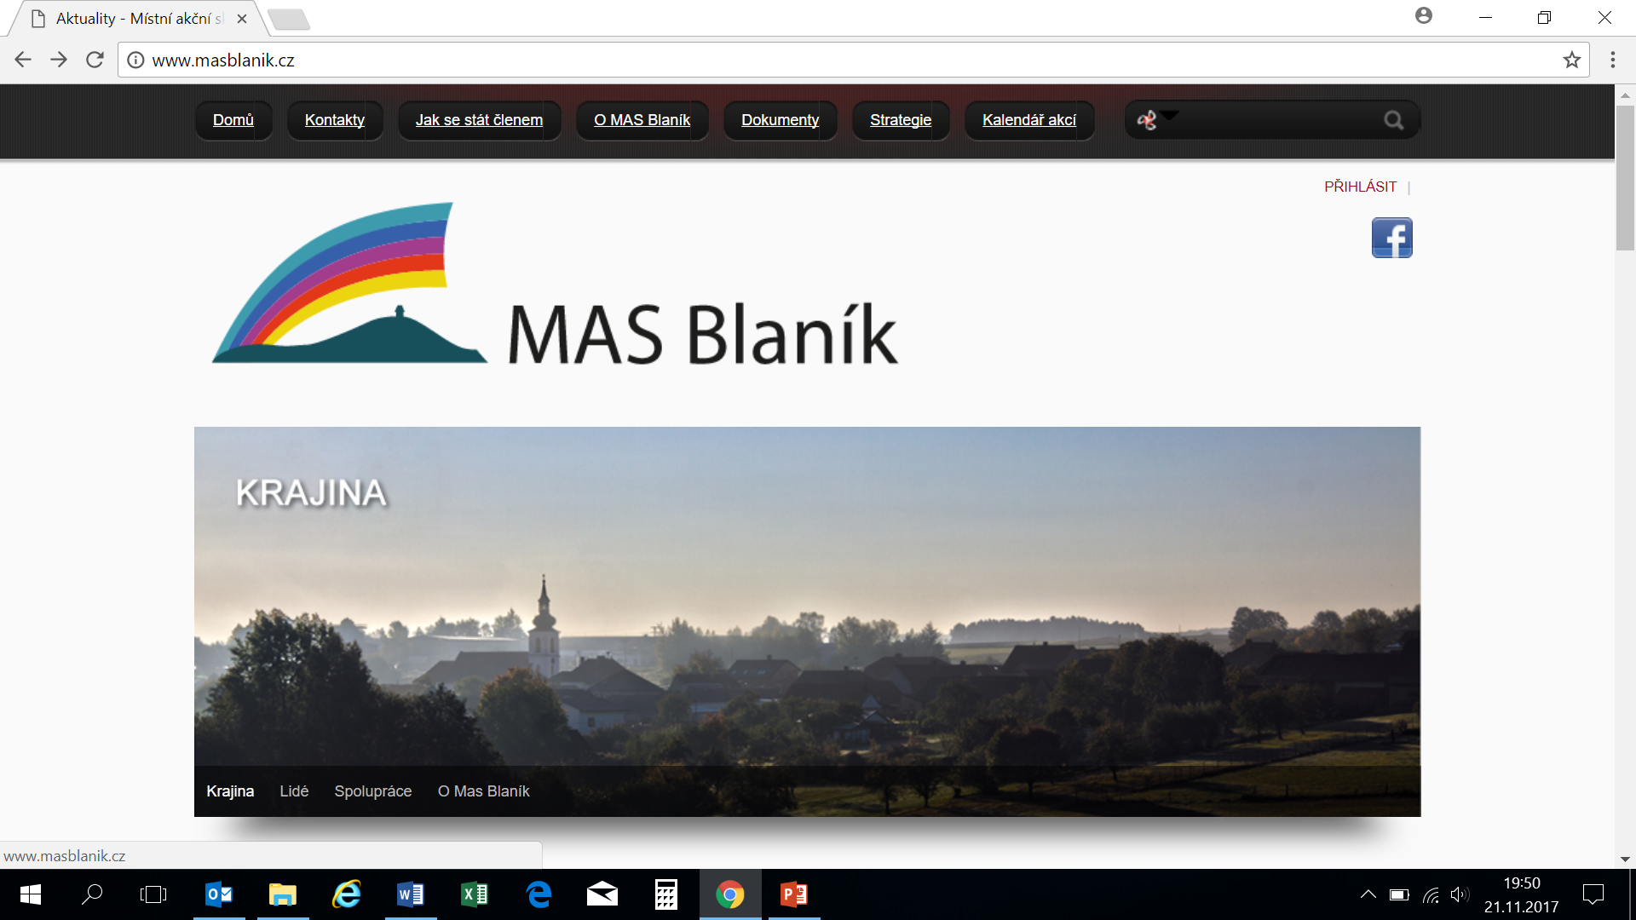
WEB MAS BLANÍK, z. s. http://www.masblanik.cz/

Slide 35
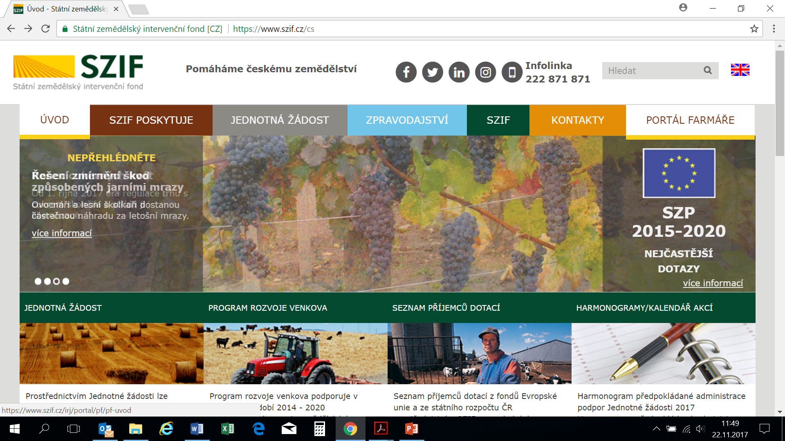
INFORMAČNÍ PORTÁL SZIF, PORTÁL FARMÁŘE https://www.szif.cz/cs

Slide 36
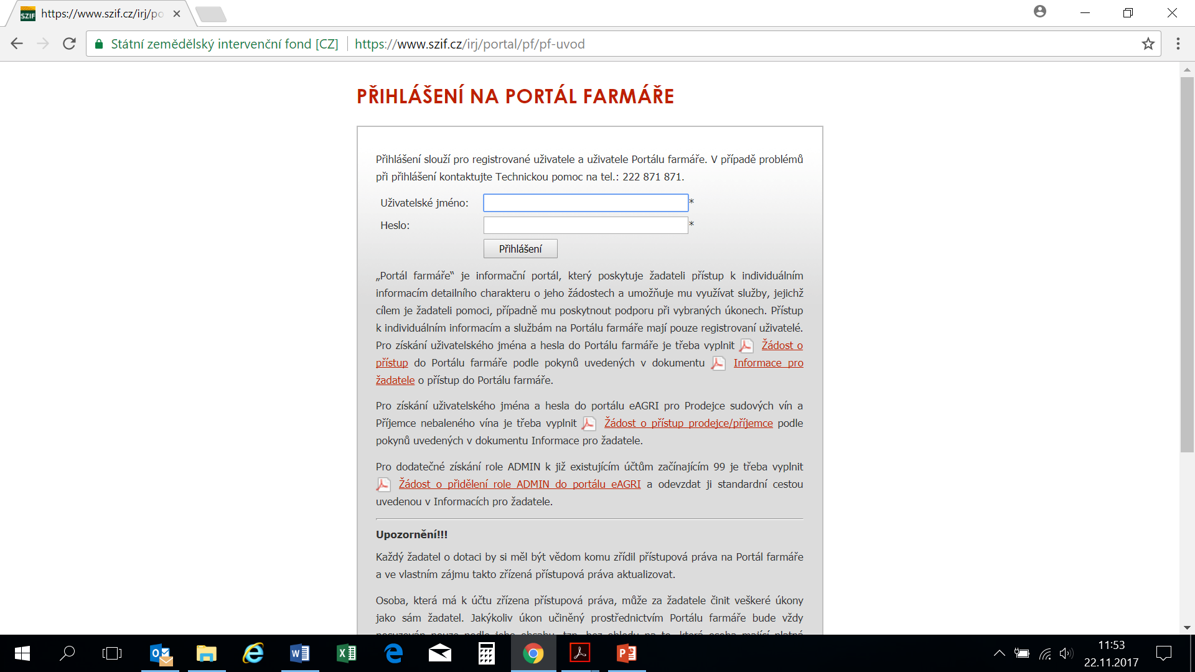
PŘIHLÁŠENÍ DO PORTÁLU FARMÁŘE

Slide 37
ŽÁDOSTI O DOTACI PŘES MAS

Slide 38
DŮLEŽITÉ DOKUMENTY
Pravidla, kterými se stanovují podmínky pro poskytování dotace na projekty PRV 2014 – 2020 Operace 19.2.1
Postup pro vygenerování formuláře ŽoD, předání na MAS a následnou registraci na RO SZIF
Příručka pro zadávání zakázek PRV 2014 – 2020
https://www.szif.cz/cs/prv2014-1921

Slide 39
DĚKUJEME ZA POZORNOST
Konzultace: Monika Dušková, monika.duskova@masblanik.cz, 735 046 027
Lucie Jeřábková, kancelar@masblanik.cz, 603 402 658
Renata Vondráková, info@masblanik.cz, 604 540 583

